Slide 1
Izjeme in datoteke
Poglejmo naslednjo kodo
imeDatoteke = input("Podaj ime datoteke: " )
datoteka = open(imeDatoteke)
print(datoteka.read())
print("To je vse.")
Kaj se zgodi, če datoteke ni?
Podaj ime datoteke: bla.txt
Traceback (most recent call last):
File "C:/Python31/a.py", line 2, in <module>
datoteka = open(imeDatoteke)
IOError: [Errno 2] No such file or directory: 'bla.txt'

Slide 2
Ulovljena izjema
Spremenimo kodo v
imeDatoteke = input("Podaj ime datoteke: ")
try:
datoteka = open(imeDatoteke)
print(datoteka.read())
except:
print("Datoteke", imeDatoteke, "ni!")
print("To je vse.")
Kaj se sedaj zgodi, če datoteke ni?
>>> test()
Podaj ime datoteke: bla.txt
Datoteke bla.txt ni!
To je vse.
>>>

Slide 3
Ali datoteka obstaja?
Sestavimo funkcijo, ki ugotovi, ali določena datoteka obstaja
... in se delamo kot da še nismo slišali za
os.path.isfile(imeDat)
  Glej kodo, kjer tega nismo pozabili ;-)
Ideja:
  V varovalnem bloku odpremo datoteko
    Seveda za branje (zakaj ne za pisanje?)
    In jo zapremo
    In vrnemo True
  Če pa v varovanem bloku pride do izjeme
    Očitno datoteke ni
    Vrnemo False

Slide 4
Izjema kot orodje
def obstaja(ime):
try:
dat = open(ime)
dat.close()
return True
except:
return False
Funkcija poizkusi (try:) odpreti datoteko ime
Če datoteka obstaja, potem datoteko odpre in nato zapre ter vrne True
Če datoteka ne obstaja, potem se je zgodila izjema ob poskusu odpiranja,
To izjemo smo prestegli (except:) in vrnili False, ker datoteka ne obstaja
Primeri (v isti mapi kot je datoteka z zgornjo kodo Izjema.py, naj bo dat.txt):
## obstaja('dat.txt') -> True
## obstaja('izmisljena.txt') -> False

Slide 5
try / except / else
Blok else se izvede, če v varovanem bloku ni prišlo do izjeme!
  Če pa je do izjeme prišlo, se ne izvede!
Dodamo lahko še finally
try / except / finally
try / except / else / finally
Blok finally se izvede čisto na koncu in izvede se vedno :
  Tudi če npr. except del ne ujame napake (ali sproži novo)
  Tudi če v kateremkoli delu (try/except/else) uporabimo break / continue ali celo return
Uporabno za zadeve, ki se morajo obvezno izvesti ("pospravljanje")
  Zapiranje datotek!

Slide 6
Izpiši število vrstic
>>>izpisStVrstic('Dat4_P8.py')
Dat4_P8.py ima 7 vrstic.
>>>izpisStVrstic('me.ni')
Datoteka ne obstaja.
def izpisStVrstic(imeDat):
try :
dat = open(imeDat, 'r')
print(imeDat,'ima', len(dat.readlines()), 'vrstic.')
dat.close()
except:
print('Datoteka ne obstaja.')
def izpisStVrstic(imeDat) :
try :
dat = open(imeDat, 'r')
except :
print('Datoteka ne obstaja.')
else :
print(imeDat,'ima', len(dat.readlines()), 'vrstic.')
dat.close()

Slide 7
Pobriši datoteko/imenik
Sestavimo funkcijo
  zbrisi(ime)
ki pobriše datoteko ali imenik (mapo)
Na kaj moramo biti pozorni
  Ali datoteka/imenik sploh obstaja
    Če ne, sprožimo IOError('Datoteka/imenik ne obstajata')
  Brisanje datoteke / imenika se razlikuje (remove / rmdir)
  Imenik morda ni prazen
    V tem primeru moramo najprej pobrisati vse datoteke v njem!
      Datoteke so lahko "navadne" ali pa spet imeniki (prazni ali pa taki z vsebino)
      Rekurzija!

Slide 8
Koda
import os
def zbrisi(imeDat) :
''' zbriši imenik ali datoteko '''
# ali sploh obstaja
if not os.path.exists(imeDat) :
raise IOError('Datoteka/imenik ' +
imeDat + ' ne obstaja!')
# ali gre za datoteko - samo pobrišemo
if os.path.isfile(imeDat) :
os.remove(imeDat)
return # zaključimo metodo

Slide 9
Koda
# opraviti imamo z imenikom
# poskusimo ga zbrisati
try :
os.rmdir(imeDat)
return # če bo brisanje šlo, je bil imenik prazen, lahko zaključimo
except :
# imenik ni bil prazen, rekurzija!
sezDat = os.listdir(imeDat)
# brišemo vse datoteke na tem seznamu
for ime in sezDat :
zbrisi(ime)
# in seveda sedaj lahko pobrišemo tudi ta imenik
os.rmdir(imeDat)

Slide 10
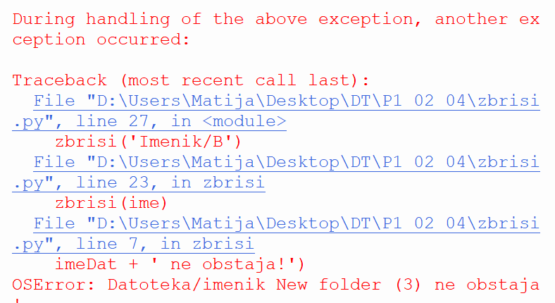
In ko zaženemo …
Napaka!!!

Slide 11
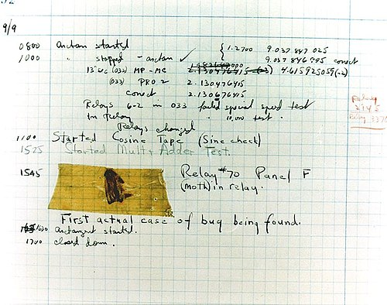
In sedaj?
V program je hrošč (bug)!

Slide 12

Če smo CN …

Slide 13

Mi pa …

Slide 14


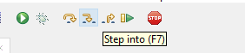
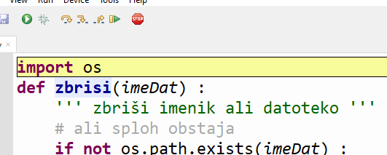

Sledenje (Debug način)
F6
F6
F7

Slide 15
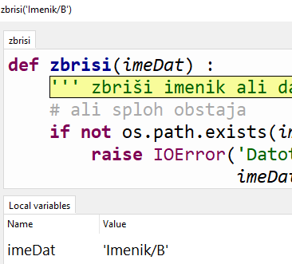
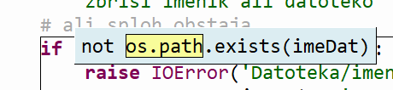
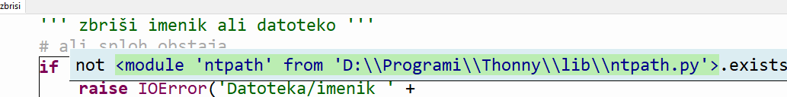
Nekajkrat
F7
Nekajkrat
F7
Nekajkrat
F7

Slide 16

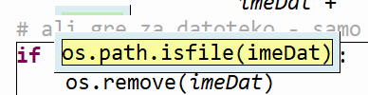

Nekajkrat
F7
2x
F7
Nekajkrat
F7
F6
F7

Slide 17
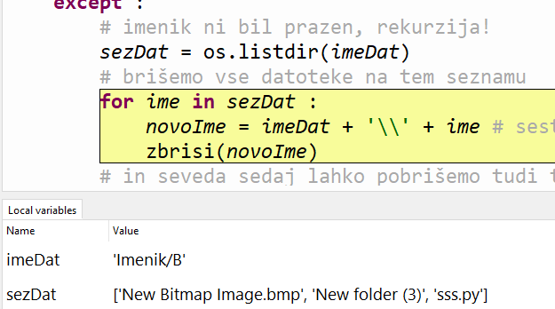
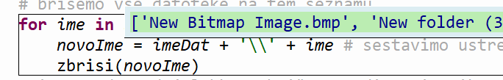
2x
F6
2x
F7

Slide 18
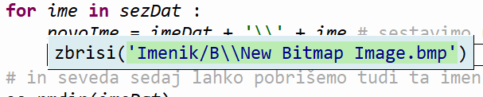
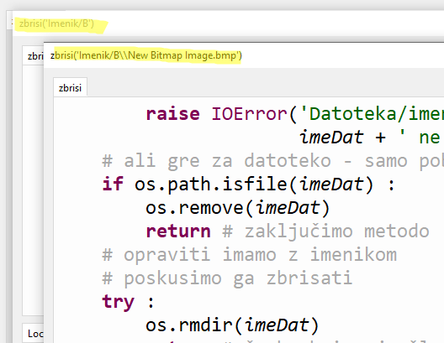
Nekajkrat
F7
Nekajkrat
F7

Slide 19

Hitrejši način
F6 – izvede celo vrstico (ne zlaga košček za koščkom)
Med izvajanjem kombiniramo Step into (F7) in Step over (F6)

Slide 20
In v Debug načinu ugotovimo, kje je potreben popravek
for ime in sezDat :
# sestavimo ustrezno ime za rek. klic
novoIme = imeDat + '\\' + ime
zbrisi(novoIme)

Slide 21
Koda je slaba
Po nepotrebnem uporabljen try!
# opraviti imamo z imenikom
# poskusimo ga zbrisati
try :
os.rmdir(imeDat)
return # če bo brisanje šlo, je bil imenik prazen, lahko zaključimo
except :
# imenik ni bil prazen, rekurzija!
sezDat = os.listdir(imeDat)
# brišemo vse datoteke na tem seznamu
for ime in sezDat :
zbrisi(imeDat + '\\' + ime)
# in seveda sedaj lahko pobrišemo tudi ta imenik
os.rmdir(imeDat)

Slide 22
Premislimo
Kaj je s to kodo, če je imenik prazen?
# opraviti imamo z imenikom
sezDat = os.listdir(imeDat)
# brišemo vse datoteke na tem seznamu
# če jih ni, se zanka for ne bo izvedla
for ime in sezDat :
zbrisi(ime)
# in seveda sedaj lahko pobrišemo tudi ta imenik
os.rmdir(imeDat)

Slide 23
In potem
Nam nekdo pove za
shutil.rmtree()
(oglejmo si tudi izvorno kodo!)

